Slide 1
Como a Administração Pública inova utilizando Tecnologia da Informação (TI), estudo de caso do sistema Nota Fiscal Paulista (NFP)
Francisco Matelli Matulovic

Slide 2
Objetivos
Entender como foi o processo de desenvolvimento do sistema Nota Fiscal Paulista, em 2007, pela Secretária da Fazenda do Estado de São Paulo.
Mapear a difusão do sistema e sua adoção por outros governos, municipais ou estaduais, do Brasil.
Identificar quais são as plataformas e derivados desta iniciativa e como é feita a gestão da inovação da plataforma atualmente
Localizar iniciativas semelhantes em outros países, em âmbito municipal, estadual ou federal

Slide 3
Programa NF-Paulista
Origem, prefeitura Angra dos Reis (2004)
Inspirado no sistema da prefeitura de São Paulo (2006)
Ano de lançamento: 2007
Imposto base: ICMS
Piloto: setor de restaurantes (http://www.nfp.fazenda.sp.gov.br/cronograma.shtm)
Usuários: 30 milhões
Transações dias: 60 milhões

Slide 4
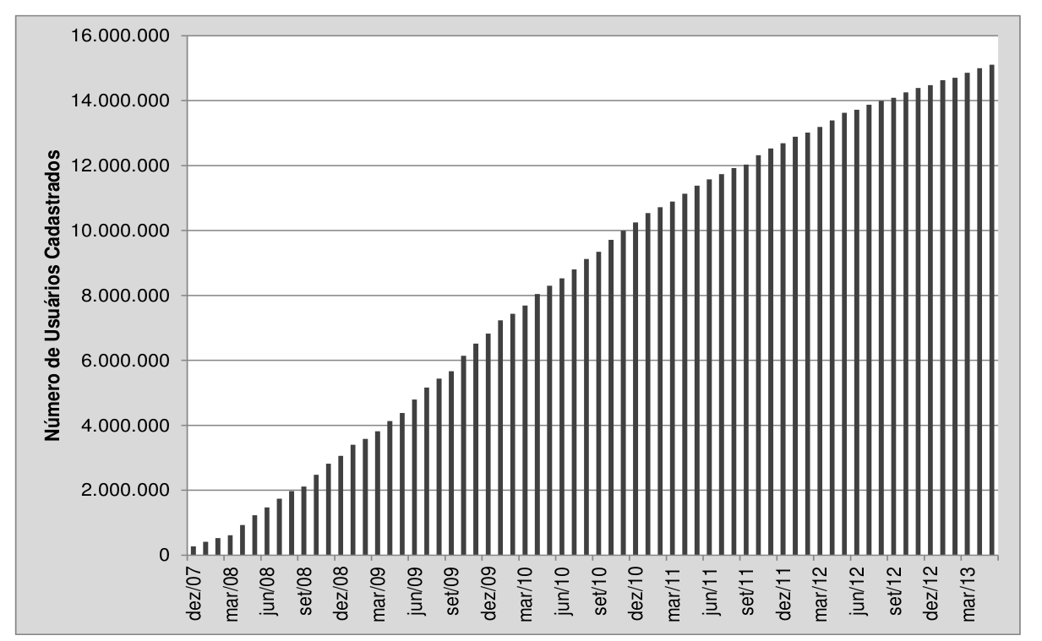
Usuários NF-Paulista

Slide 5
Desen. do software
Utilização de fiscais de renda ligados a área de informática
Apoio da PRODESP, cessão de funcionários
Terceirização de parte da produção
Convênio com Microsoft permitiu consultoria de alto nível
Abertura de cargos para a operação do sistema

Slide 6
Módulos
Acesso
Motor de cálculo
Controle de crédito
Transferência bancária
Controle de dívida com Receita Federal
Reclamações e denúncias
Lavratura de autos de infrações e julgamentos
Sorteio

Slide 7
Fornecedores, parceiros e outros envolvidos na solução
Banco do Brasil
  Gestão de milhões de contas, 1 para cada CPF cadastrado
IPT e Loteria Federal
  Módulo de sorteio, 1 cupôm por CPF a cada R$100,00 em compras
PROCON
  Sistema reclamações
PRODESP
  Funcionários
Microsoft e IBM
  Consultoria

Slide 8
Inovações
Devolução de parte dos impostos ao cidadão que coloca o CPF na nota fiscal
Uso intensivo de TICs (tecnologias de informaçao e comunicaçao) de ponta
Alto volume de informação
  Big data

Slide 9
Impactos
Aumento na arrecadação
Melhoria da imagem da Sec. da Fazenda
O programa é considerado um sucesso pelos entrevistados

Slide 10
Futuro
Utilização paralela a tecnologia SAT, de transmissão automática de informação fiscal
Aplicações móveis de ECF, emissor de cupom fiscal, para celulares e tablets, dispensando os caros equipamentos exigidos atualmente
Estabilidade de usuários

Slide 11
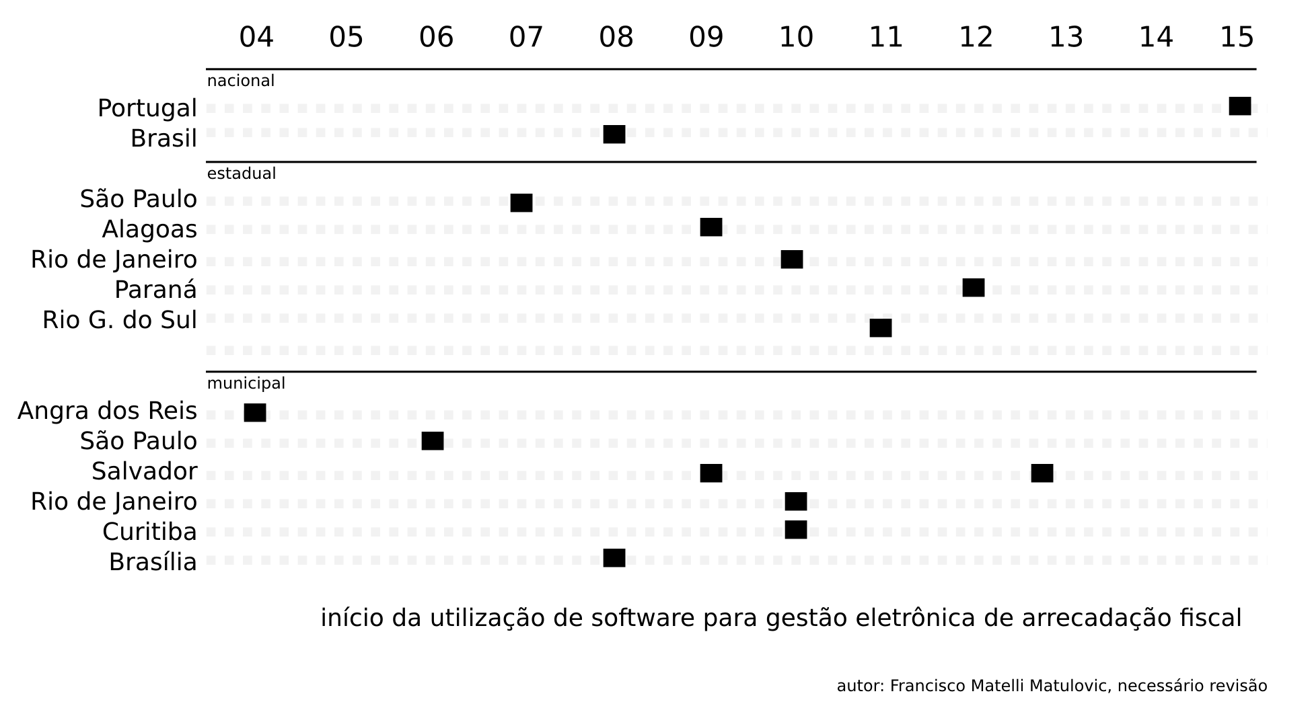
Linha do tempo

Slide 12
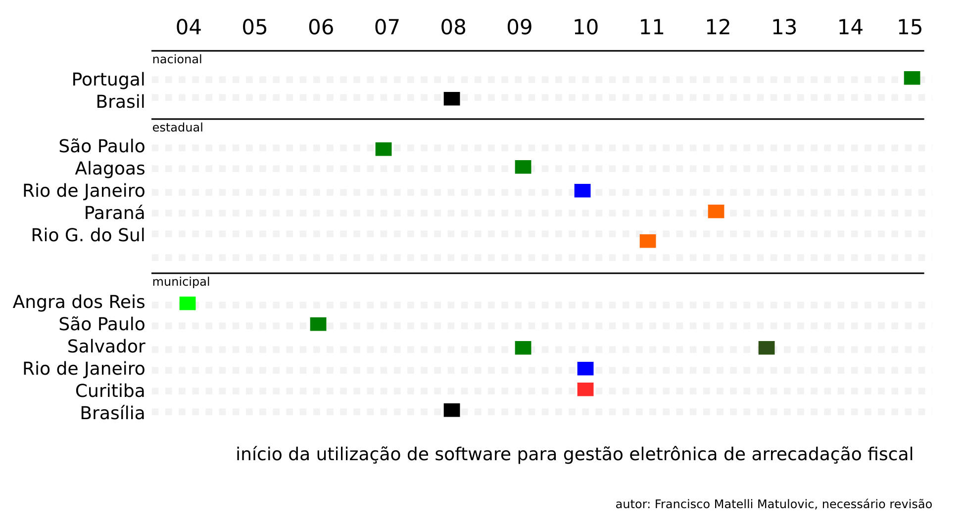
Linha do tempo

Slide 13
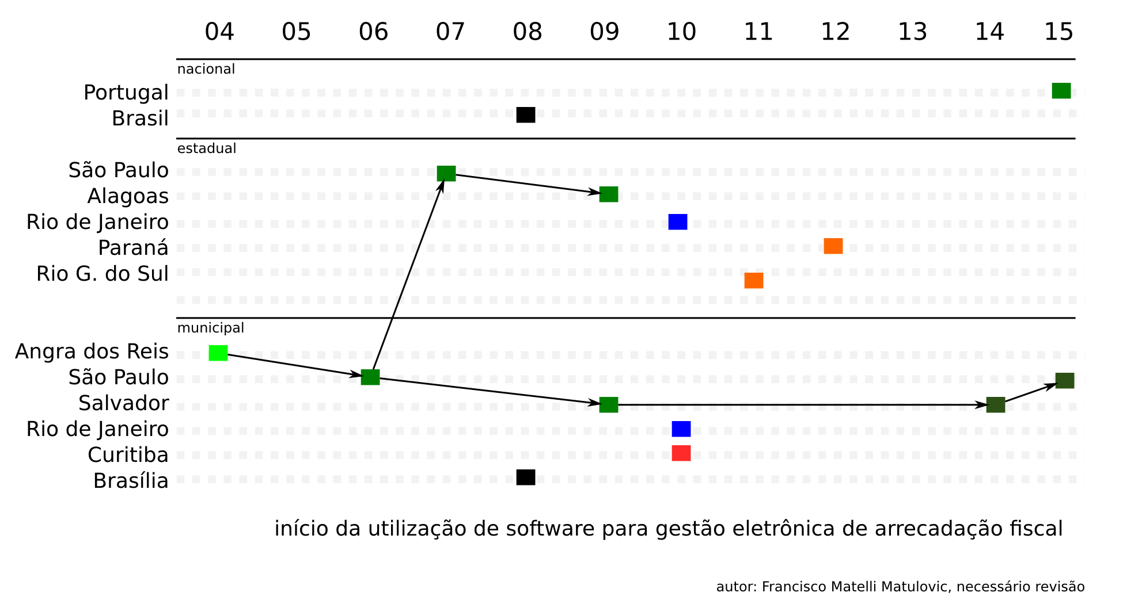
Linha do tempo

Slide 14
Quadro (incompleto)
 | NFP Paulista | NF Gaúcha | NF Alagoas | Angra dos Reis | NF Paulistana | Salvador
Âmbito | Estadual | Estadual | Estadual | Municipal | Municipal | Municipal
Usuários | 30 milhões
Lançamento | 2007 |  |  |  | 2006
Sistema | Paulista1 | Gaucha1 | Paulista1 | Angra1 | Angra2 | Angra3
Sorte de prêmios | sim | sim |  |  | sim
Devolução impostos | ICMS |  |  | ISS | ISS | ISS
Ecf smartphone |  |  |  |  |  | sim
Módulo de Reclamação e denuncis | PROCON |  |  |  | Interno
Transações diárias | Picos 60 mi/dia
Desenvolvedira

Slide 15
Matriz de Inovação
Radical Incremental Produto
Angra R.
cidade sp 1
cidade sp 2
Estado SP
Salvador 1

Slide 16
A government incentive system to avoid fiscal evasion using Information Technology (IT)
This case study analyses the development of an incentive system to avoid fiscal evasion named Nota Fiscal Paulista (NFP), an attempt of a government department (Secretaria of Finance of the State of São Paulo), started in 2007, to use Information Technology (IT) in an innovative way. To stimulate public participation government returns a percentage of the tax paid to the costumer, periodically prize draws and massive advertising, resulting in more than 16 million users registered. The objective is to address the origin of the initiative, the development process and current achievements. The actual results from the program show an increase of 20% in fiscal revenue, indicating the success of the initiative.

